Slide 1
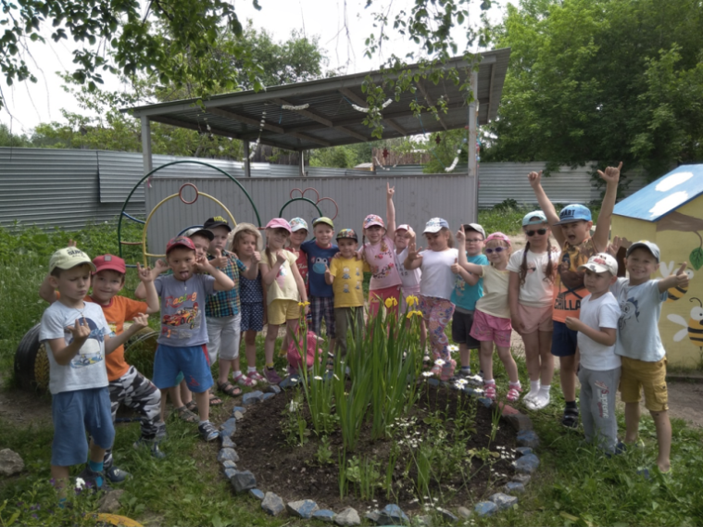
Проект «Маленькая энциклопедия лекарственных растений Урала»
Воспитатель Краева Ольга Николаевна
дети подготовительной группы МАДОУ- детский сад №459

Slide 2
Цель и задачи проекта
Цель проекта:
создать условия для повышения экологической культуры детей и родителей; расширить и уточнить знания детей о дикорастущих растениях, их лекарственных свойствах, пользе для человека.
Задачи:
формировать знания детей о лекарственных растениях, их названии, строении, внешнем виде, ценности для здоровья, применение;
обогащать словарь, составлять рассказы-описания, развивать игровое творчество, смекалку, навыки поведения в природе;
воспитывать у детей наблюдательность, любознательность, бережное отношение к растениям, любовь к родному краю;
формировать у детей осознанно-правильное отношение к окружающему миру природы;
привлечь родителей к совместной работе с детьми по экологическому воспитанию.

Slide 3
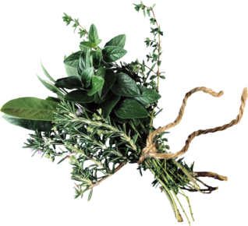
«Родной уральский край изучай и охраняй»
Девиз проекта:

Slide 4
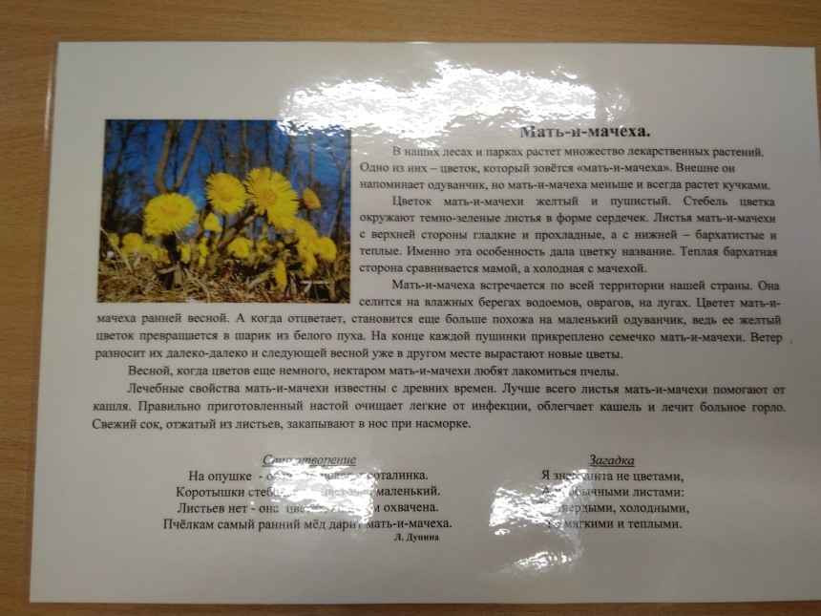
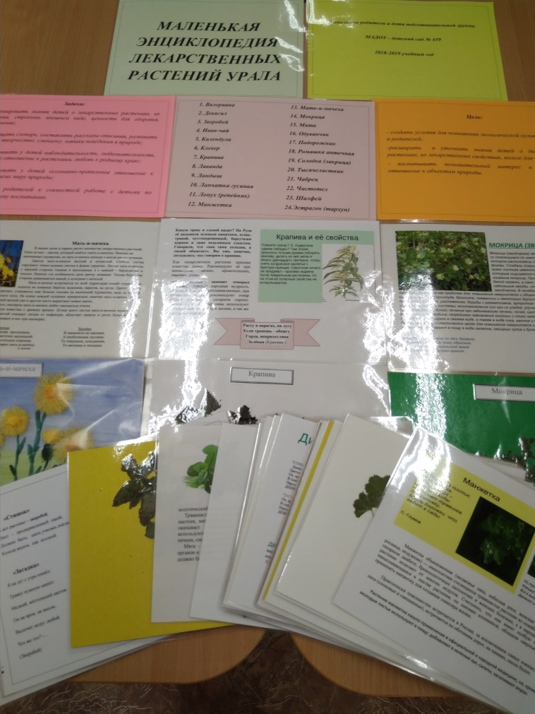
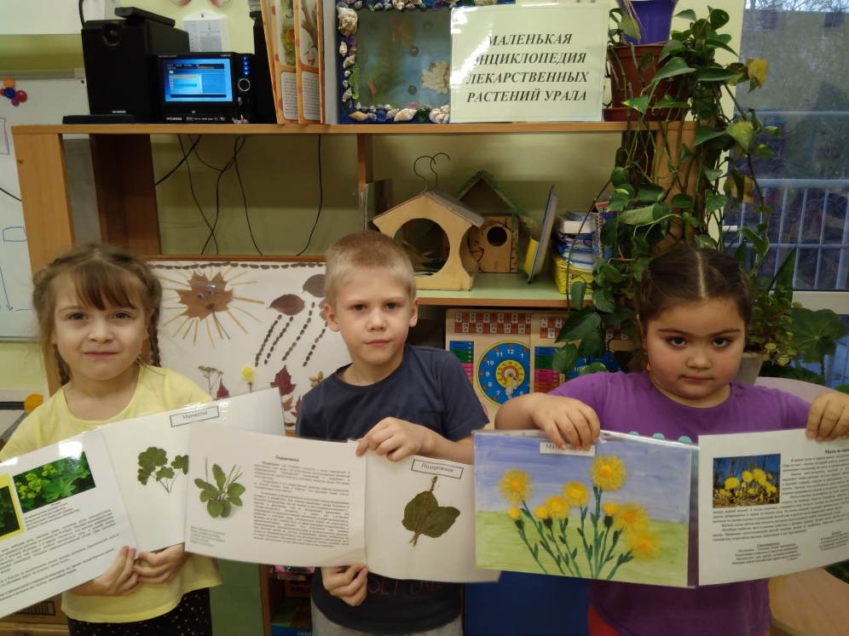
Маленькая энциклопедия лекарственных растений Урала

Slide 5
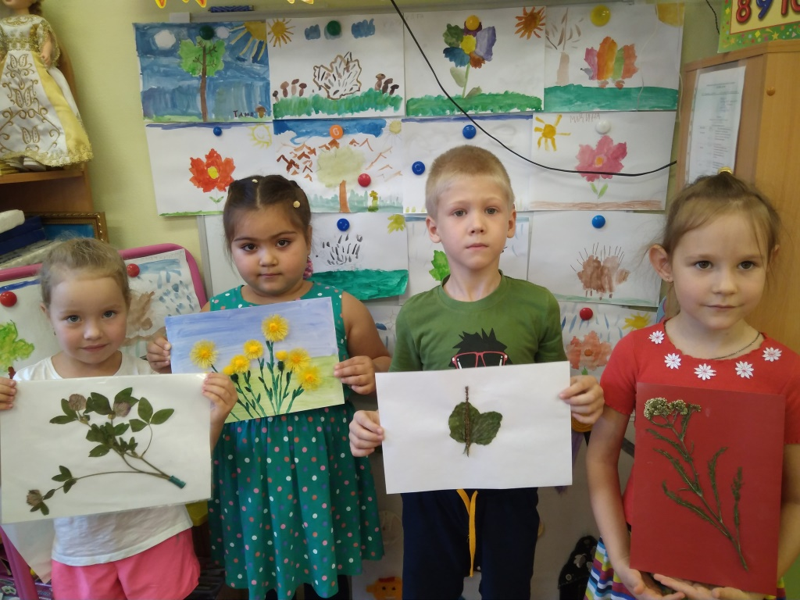
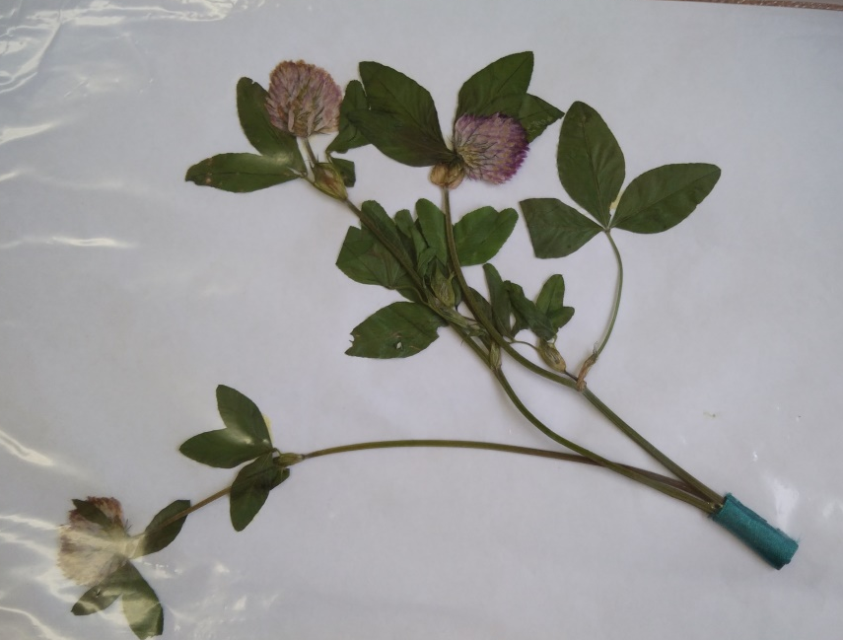
Гербарий

Slide 6
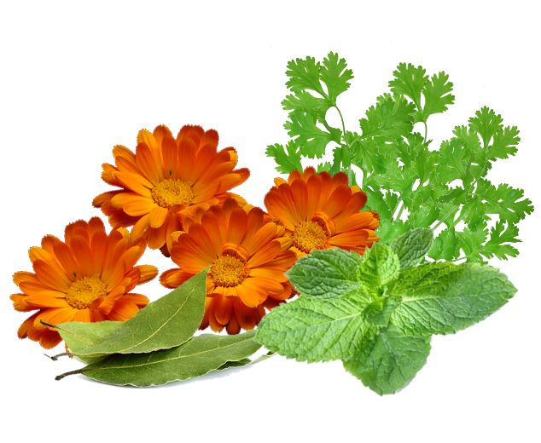
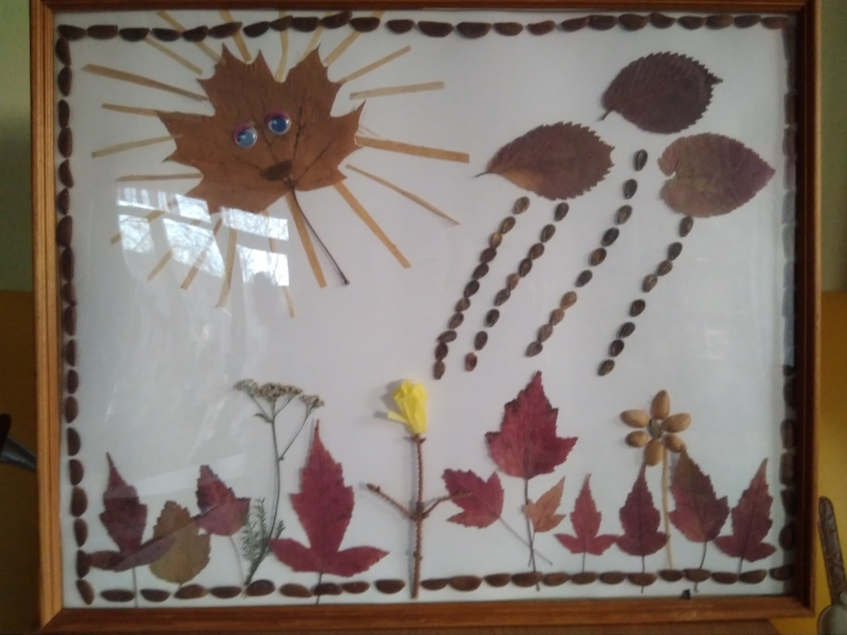
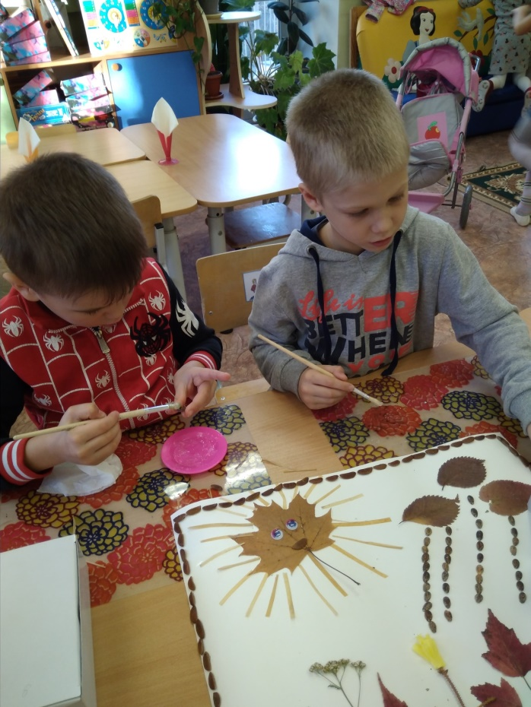
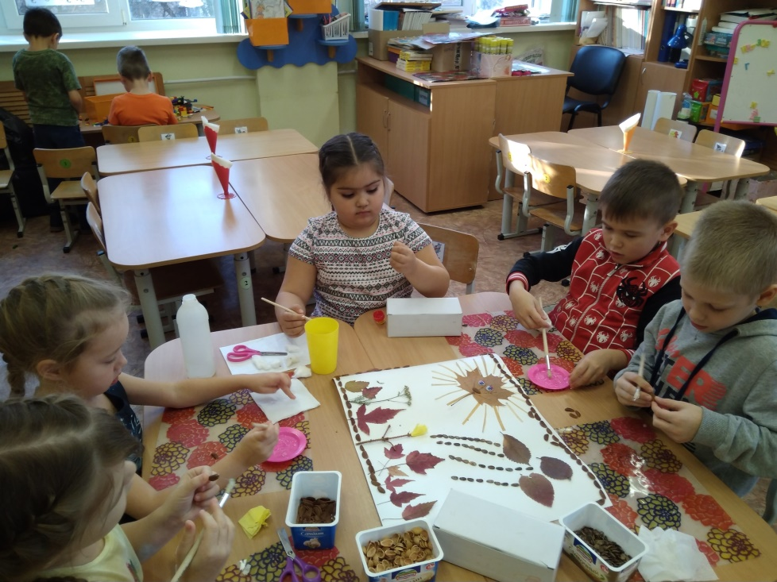
Коллективная аппликация

Slide 7
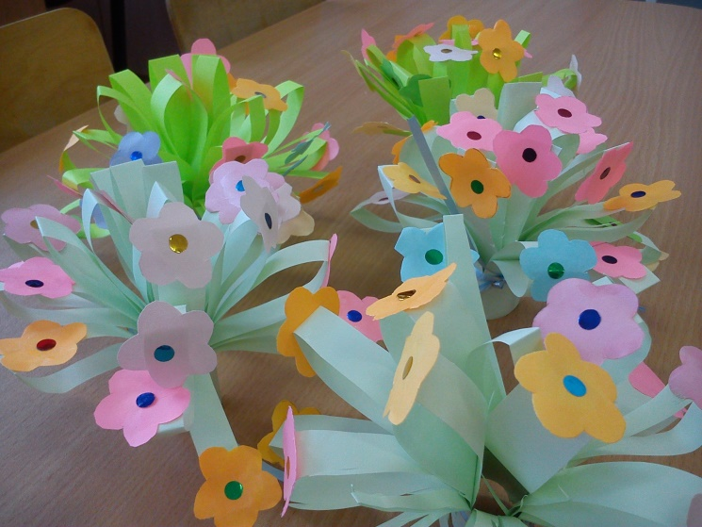
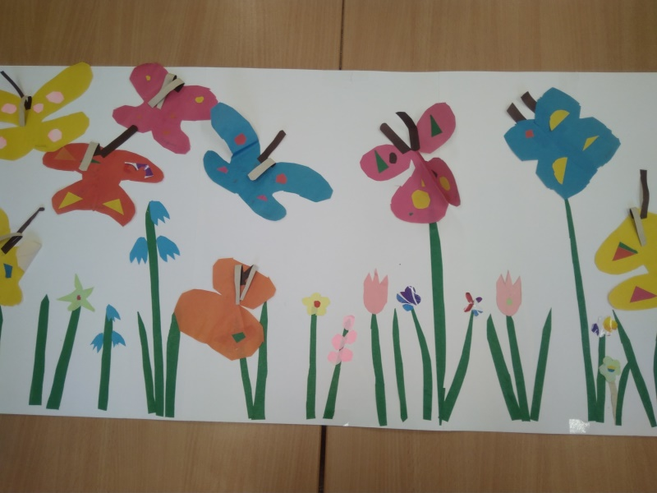
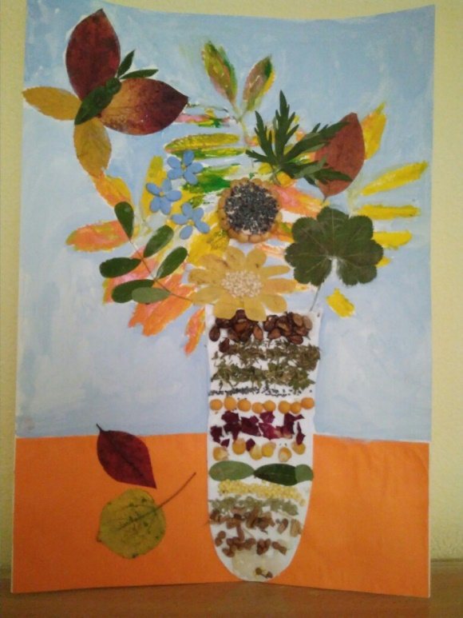
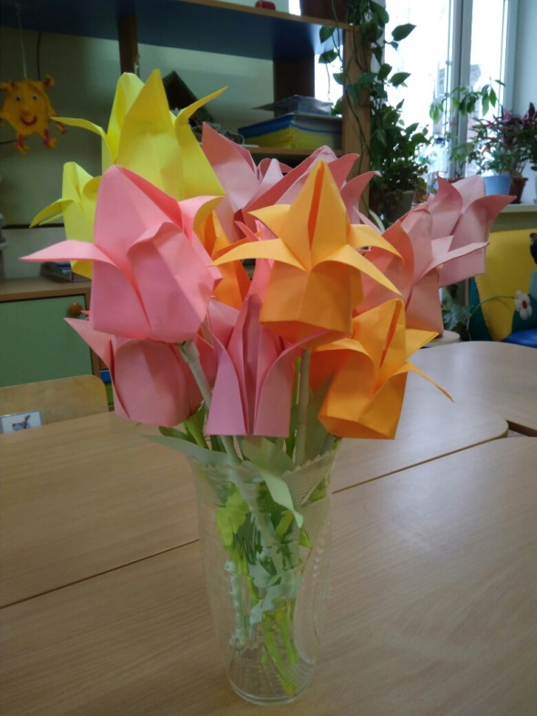
Наши поделки

Slide 8
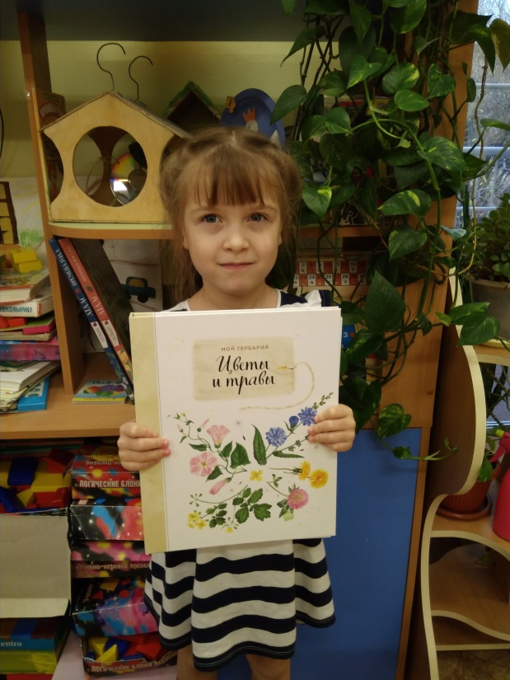
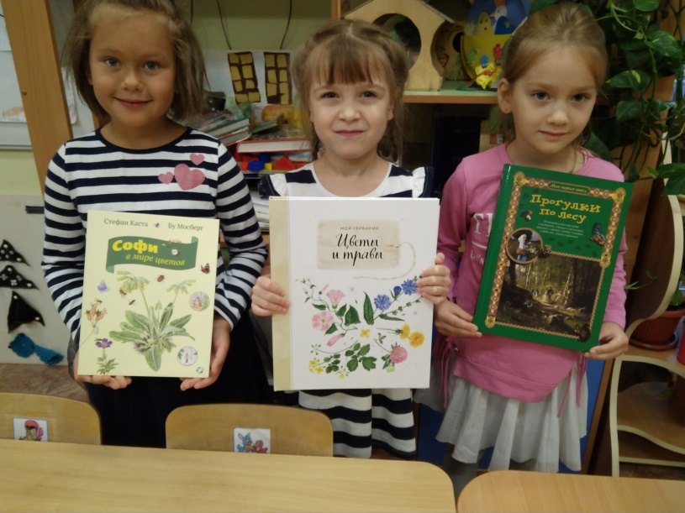
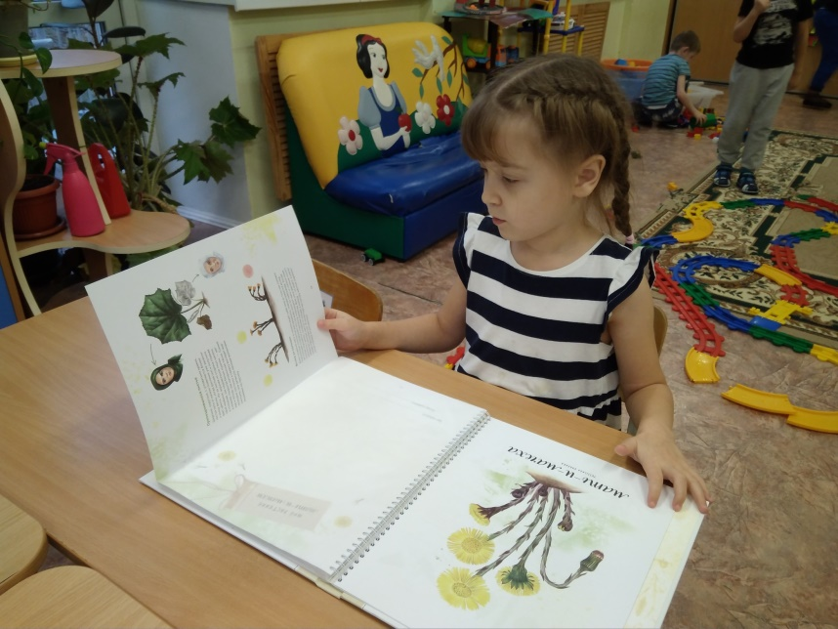
Чтение художественной и научной литературы

Slide 9
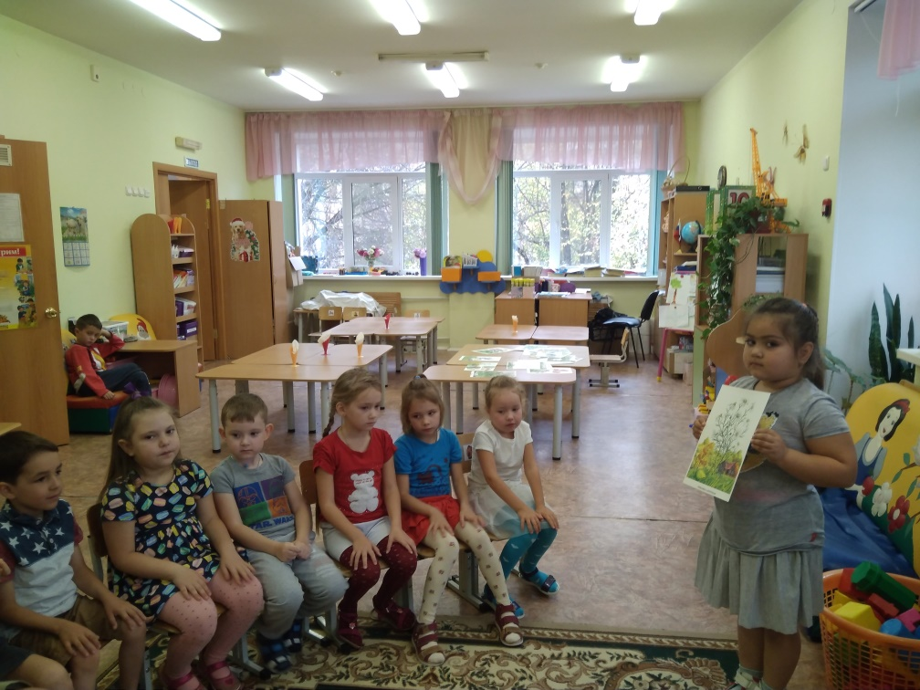
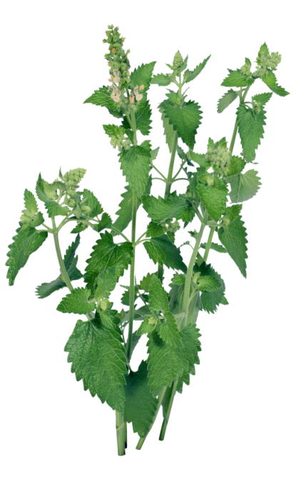
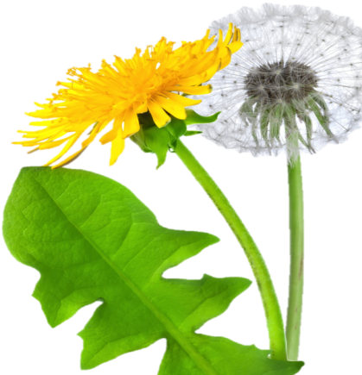
Загадки
Растет зеленый кустик, дотронешься –укусит! (крапива)
Каждый лист мой любит тропки у обочины дорог, но однажды, людям добрым, раны вылечить помог (подорожник)
Шарик пушистый белеет в поле чистом. А дунул ветерок, остался стебелек (одуванчик)

Slide 10
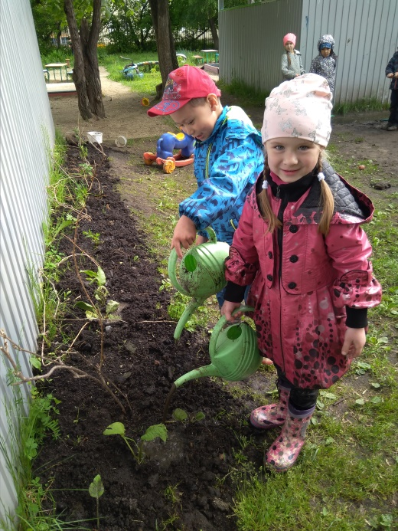
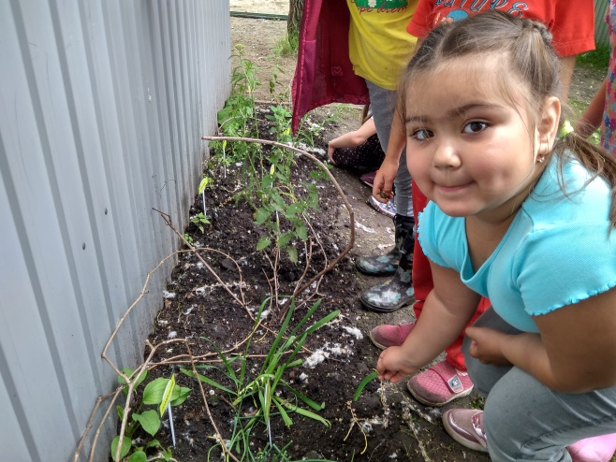
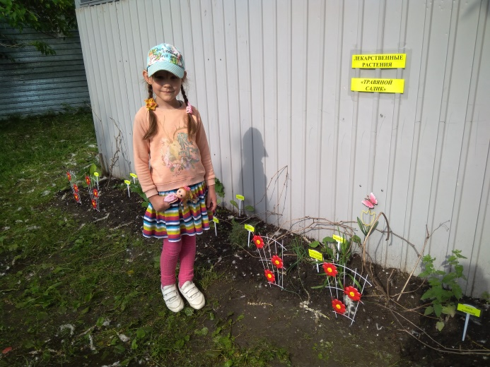
Труд в природе

Slide 11
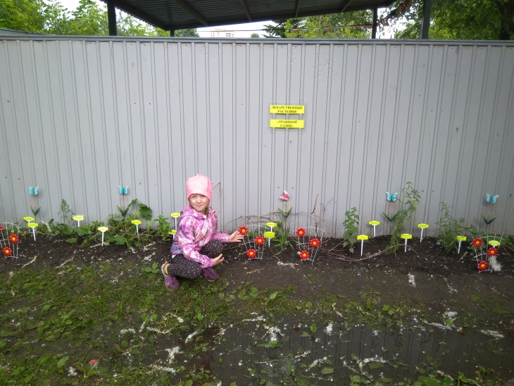
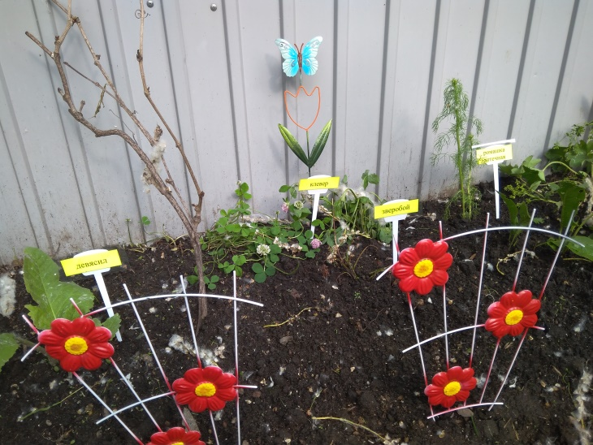
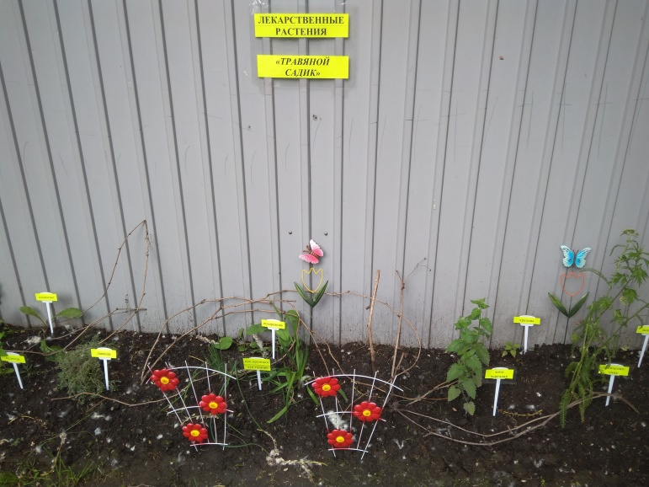
Наш садик лекарственных растений

Slide 12
Изобразительная деятельность

Slide 13
Гербарий

Slide 14
